Slide 1
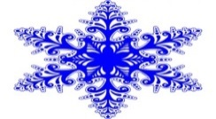
Мастер-класс. Аппликация из салфеток и крупы. Взаимосвязь родителей с детьми посредством совместного творчества в ДОУ.
Провели воспитатели:
Болотнова Т.В
Чайченко О.А
Анапа 2015г

Slide 2
Работа с родителями одно из условий в развитии творческих способностей у детей дошкольного возраста. Творческие задания для родителей, организация конкурсов, участие в проектной деятельности, совместные мероприятия, направленные на развитие творческих способностей детей, способствует налаживанию доверительных отношений между детским садом и семьей, а также открывают возможности для родителей участвовать в образовательном процессе. Уже давно психологи и педагоги единогласно утверждают, что совместное творчество детей и родителей формирует хорошие доверительные отношения между ними, оказывает положительное влияние на развитие ребенка и приучает его сотрудничать. Творческий процесс стимулирует всестороннее развитие ребенка: совершенствуются моторные навыки, формируется воображение, раскрывается творческий потенциал. Кроме того, совместная творческая деятельность – интересное времяпровождение. Я очень заинтересовалась аппликацией.

Slide 3
Аппликация - (от латинского слова «прикладывание») - вид художественной деятельности, способ работы с цветными кусочками различных материалов. Аппликацию делают из бумаги, ткани, кожи, меха, войлока, шерстяных ниток и других материалов. Аппликация - родилась очень давно. Она появилась, как способ украшения одежды, обуви, домашней утвари и орудий труда, интерьера своего жилища.

Slide 4
Аппликация из бумаги и крупы для детей может стать очень интересным и развивающим занятием. А для занятий аппликациями нужно заранее подготовиться - придумать сюжет и сделать заготовки из бумаги...
Для реализации этой задачи я предложила родителям принять участие в мероприятии «Мастер-класс для родителей с детьми».
.

Slide 5
Мастер - класс для родителей с детьми во
2-й младшей группе.
Тема: Аппликация из салфеток и крупы
«Новогодние шары»
Цель мастер-класса:
Создание условий для укрепления сотрудничества между детским садом и семьей и развития творческих способностей детей.
.

Slide 6
Задачи мастер-класса:
развивать эстетический вкус и художественное воображение;
Развивать конструкторское мышление – собрать целое из кусочков;
Развивать тактильные ощущения и моторику.
Воспитывать познавательный интерес.
Развивать творческие способности, эстетическое восприятие и художественный вкус.
Развитие глазомера.
Обогащение словарного запаса у детей.
Оказание помощи родителям в осуществлении работы по развитию мелкой моторики детей младшего дошкольного возраста.

Slide 7
Оборудование: плотный картон синего цвета, белые салфетки, манная крупа, клей пва, фигурки снегурочки, ножницы, ватные диски, ленточки белого цвета,
образец готовой работы.
…
« Ребенок узнает на практике понятие слова "технология" - Ведь чтобы получить результат нужно сперва потрудиться и сделать определенные действия - вырезать ножницами фигурку, намазать ее клеем, приклеить в определенное место»

Slide 8
Предварительная беседа.
Речевая игра «Подскажи словечко».
Воспитатель читает двустишие, а дети с родителями договаривают недостающее слово.
Тихо, тихо, как во сне
Падает на землю: (снег)
С неба все скользят пушинки
Серебристые: (снежинки)
На полянку, на лужок
Все снижается: (снежок)
Вот веселье для ребят-
Все сильнее: (снегопад)
Все бегут вперегонки.
Все хотят играть в: (снежки)
Словно в белый пуховик
Нарядился: (снеговик)
Рядом снежная фигурка,
Это девочка: (снегурка)
На снегу-то, посмотри
С красной грудкой: (снегири)
Словно в сказке, как во сне,
Землю всю украсил: (снег)

Slide 9
Перед тем, как начнем работать, поиграем пальчиками
Пальчиковая игра
Перед нами елочка: Пальцы рук переплетены, из больших пальцев - верхушка «елочки».
Шишечки, иголочки: Кулачки, указательные пальчики выставлены.
Шарики, фонарики: Шарики из пальцев вверх, вниз.
Зайчики и свечки: Ушки из указательного и среднего пальцев: обе ладони сложены.
Звезды, человечки: Ладони сложены, пальцы расправлены; средний и указательный пальцы стоят на столе.

Slide 10
Ход мастер – класса:
Для основы берем картон синего цвета
Вырезаем 2 круга разного диаметра.
Приклеиваем ватный диск на круг большего диаметра и закрываем диск кругом меньшего диаметра , чтобы придать шару объем.
Приклеиваем фигурку снегурочки.
Наносим клей на контур шубки снегурочки и посыпаем манной крупой, придаем опушке объем.
Салфетки рвем на квадраты.
Каждый квадратик с помощью пальцев скручиваем в шарик.
По краю шара наклеиваем скрученные салфетки.
Проделываем отверстие в основании шара.
Продеваем ленту, завязываем бантик.
В итоге получится новогодний красивый шар.

Slide 11
Физкультминутка
«КАК У НАШИХ У РЕБЯТ»
( движения с речевым сопровождением под музыку )
Как у наших у ребят
Ножки весело стучат:
Топ-топ-топ, топ-топ-топ.
А устали ножки,
Хлопают ладошки:
Хлоп-хлоп-хлоп, хлоп-хлоп-хлоп. А потом в присядочку
Пляшут дети рядышком.
Книзу - кверху, раз-два, раз-два Вот так пляшет детвора.
А как пустятся бежать Никому их не догнать.

Slide 12
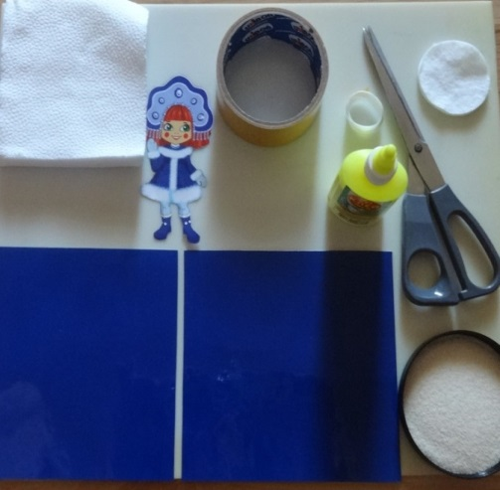
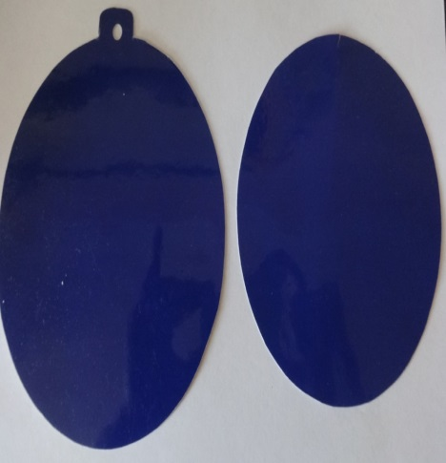
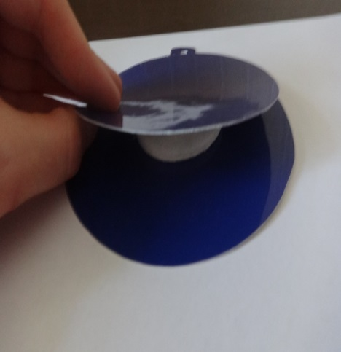
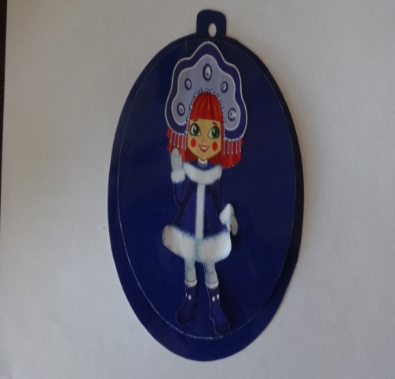
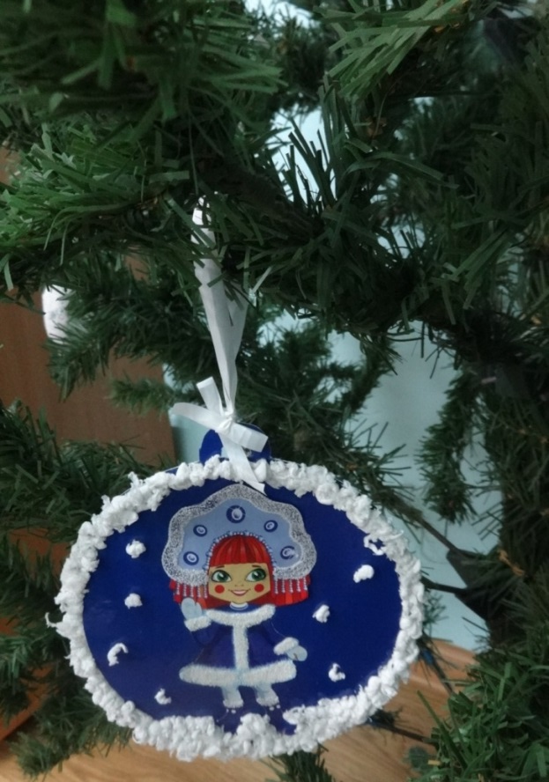
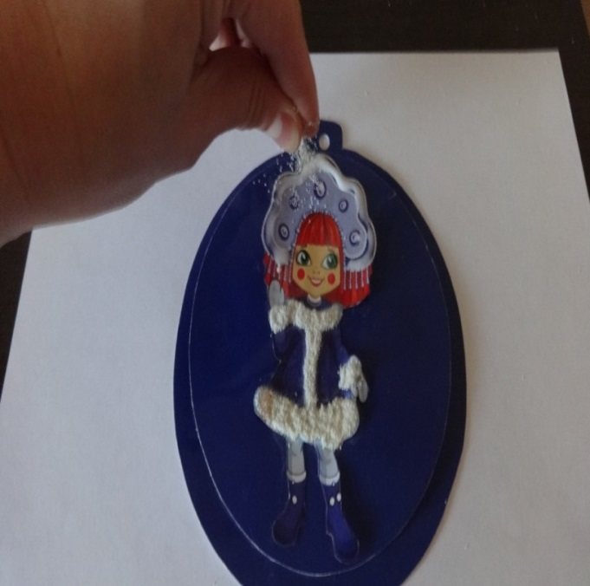
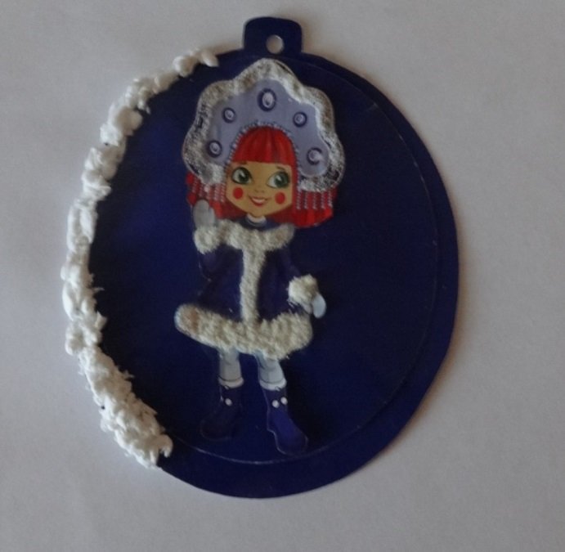

Slide 13
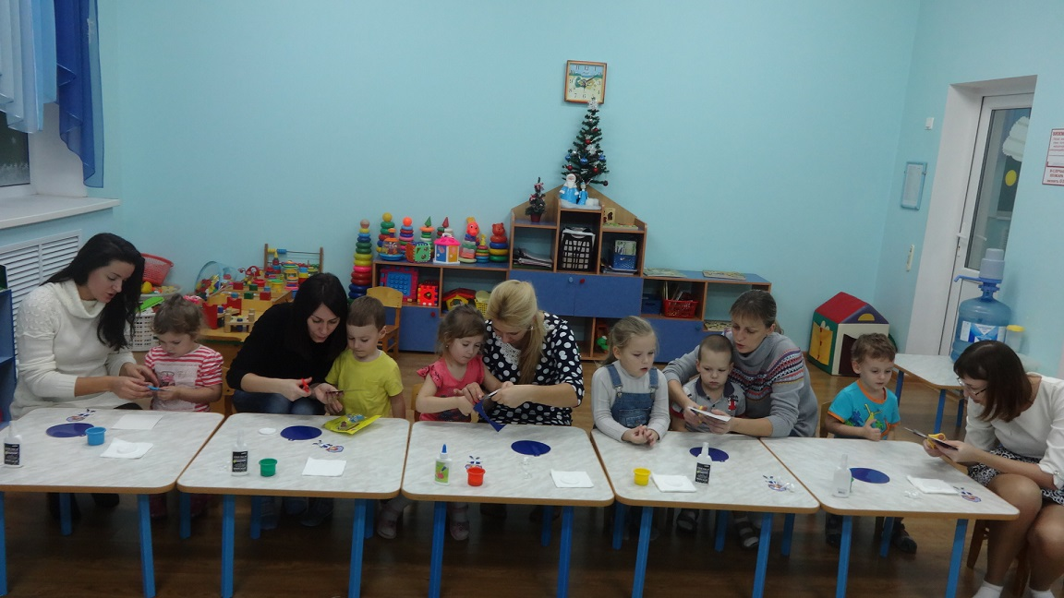

Slide 14
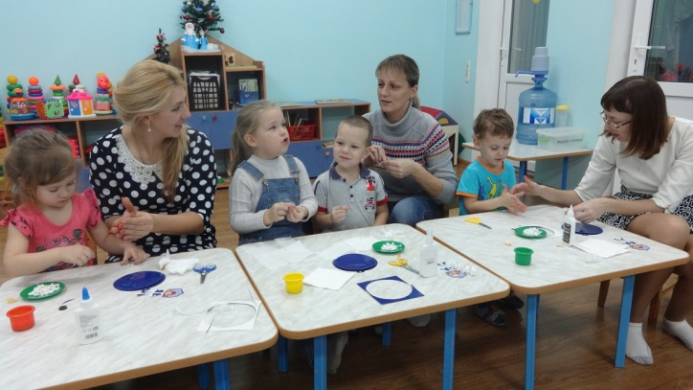

Slide 15
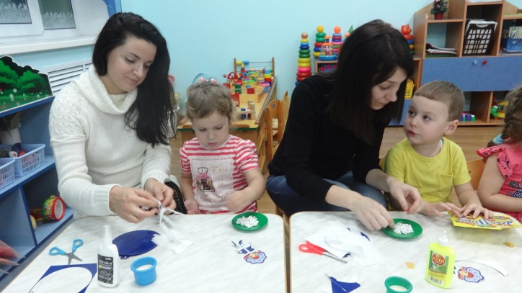

Slide 16
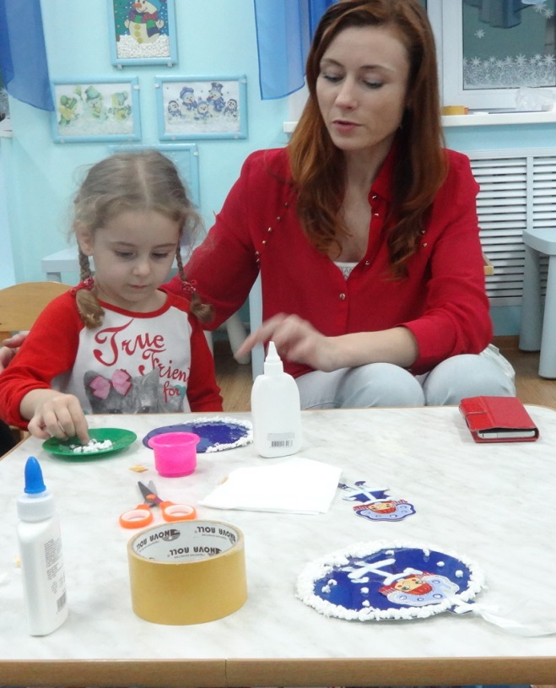
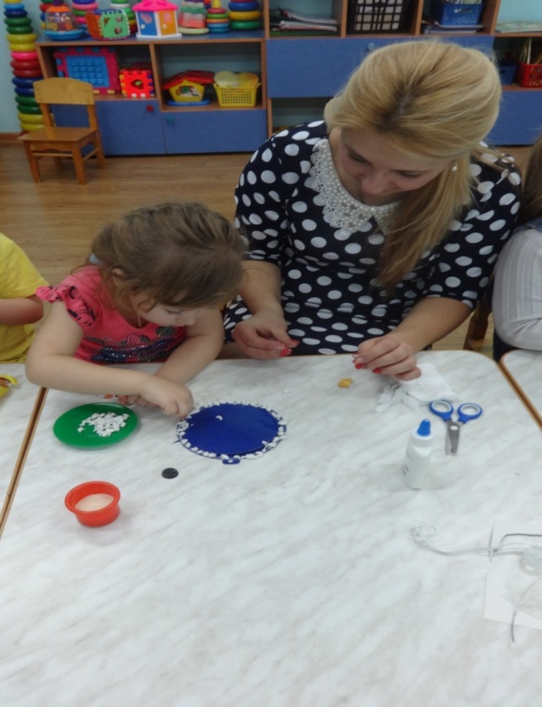
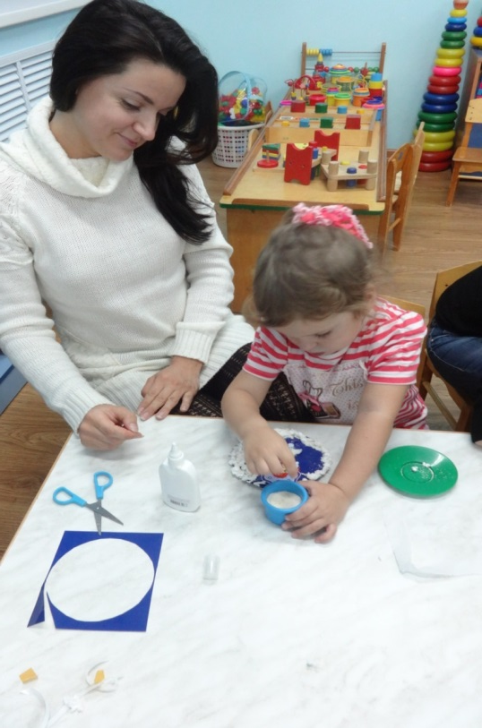
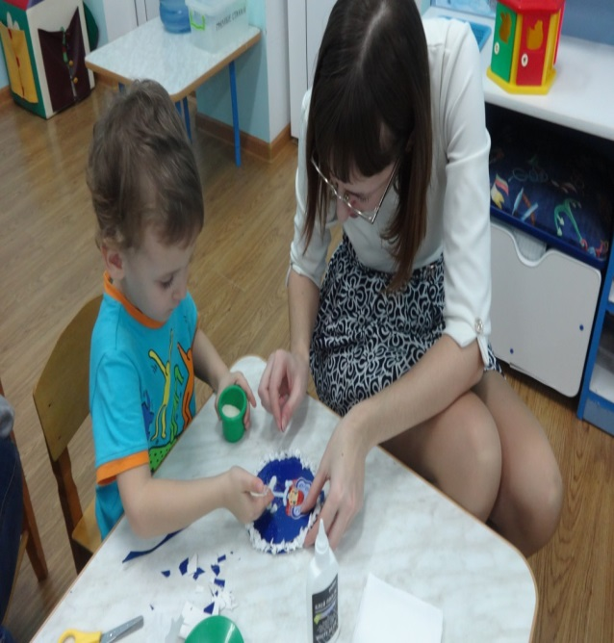
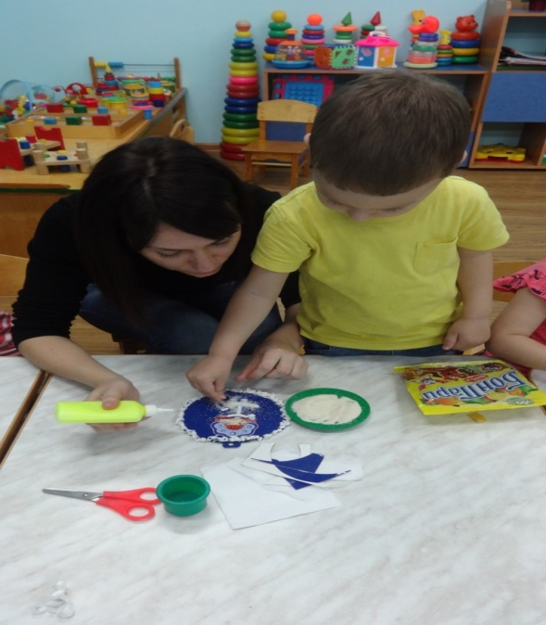

Slide 17
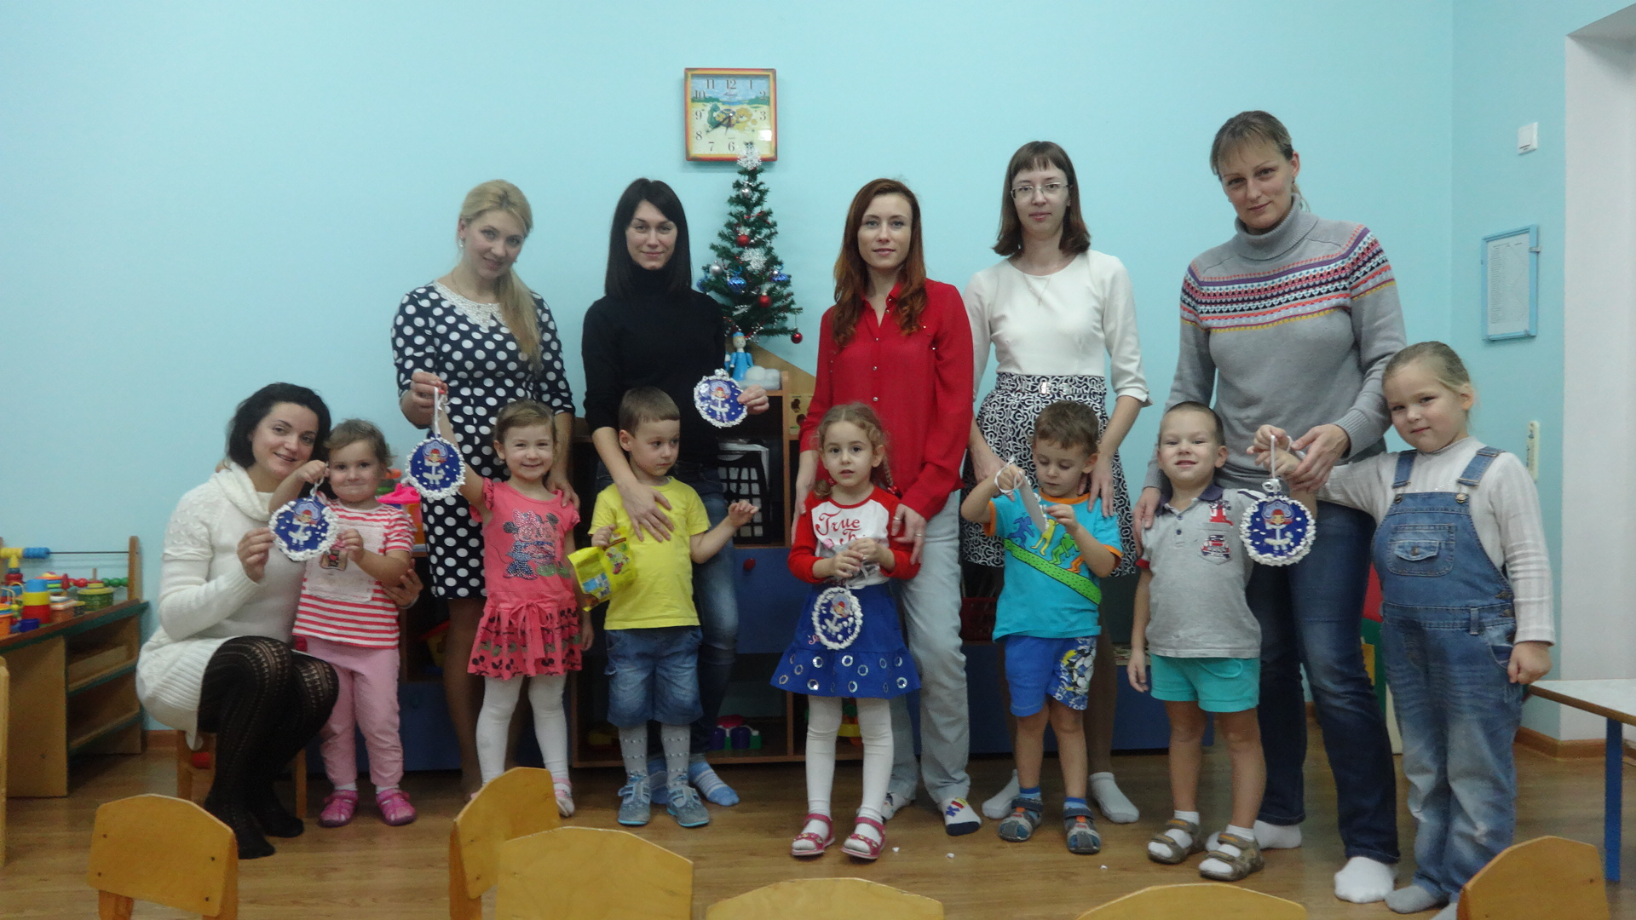
Вот что у нас получилось!
Notes:
Вот что у нас получилось !

Slide 18
Спасибо за внимание!

